Slide 1
PLUGINS IMPORTANTES

Slide 2
MMQGIS - Instalação
Instalação do complemento: Vai em ‘Complementos’, em “Gerenciar e Instalar Complementos’.
Digite o nome do complemento em ‘Buscar’.
Uma vez localizado o complemento, clicar em ‘Instalar complemento’ e em ‘Fechar’.
O MMQGIS foi instalado e está localizado na Barra de Ferramentas.

Slide 3
MMQGIS - Merge
Abra os layer ‘scens_jaguare.shp’ – veja que faltou um setor censitário (nº 398)
Abra o layer ‘scens_398.shp’ – é o setor que está faltando
Clique no plugin ‘MMQGIS’, vá em ‘Combine’ e escolha ‘Merge Layers’

Slide 4
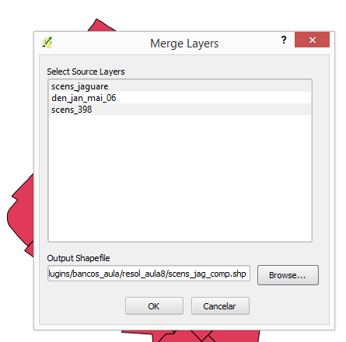
Na janela ‘Merge Layers’ selecione os layers ‘scens_jaguare’ e ‘scens_398’. No ‘Browse de um endereço e um nome para no novo layers (‘scen_jag_comp’). Clique em OK.
Um novo layer foi criado contendo todos os setores do bairro Jaguaré.

Slide 5
MMQGIS – Spatial join – Operação ‘distribuição’
Abra o layer ‘den_jan_mai_06.shp’
Vá em ‘MMQGIS’, em ‘Combine’ e em ‘Spatial Join’

Slide 6
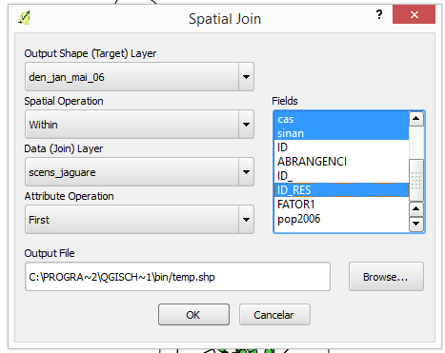
Na janela ‘Spatial Join’ coloque como ‘Output’ o layer dos casos de dengue, como ‘Spatial Operation’, ‘within’, como Data (Joion) Layer, o shape dos setores censitários do Jaguaré e em ‘Attribute Operation’, ‘First’.
Marque todas as variáveis do layer dos casos de dengue e apenas ‘ID_RES do banco dos setores. Escolha um caminho e um nome (deng_scens) e dê OK.
Acompanhe no pé da página à esquerda o procedimentos sendo realizado.
Verifique o resultado obtido.

Slide 7
Para cada caso de dengue foi atribuído o número do setor censitário onde ele se encontra.

Slide 8
MMQGIS – Spatial Join- Operação ‘Coleta’
Vá em ‘MMQGIS’, em ‘Combine’, em ‘Spatial Join’. Na janela ‘Spatial Join, coloque como ‘Output’ o layer dos setores censitários, como ‘Spatial Operation’, ‘Contains’, como ‘Data (Join) Layer’, o layer dos casos de dengue, em ‘Attribute Operation’, ‘First’.
Escolha todos os campos do layer dos setores e nenhum do layer dos casos de dengue.
Escolha um endereço e um nome (scens_jag_deng) e clique em OK.

Slide 9
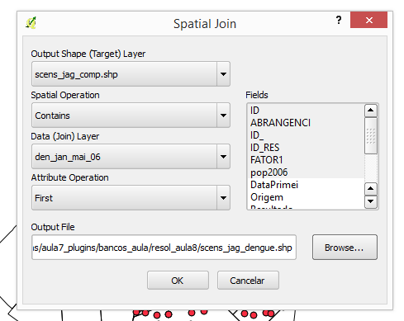

Slide 10
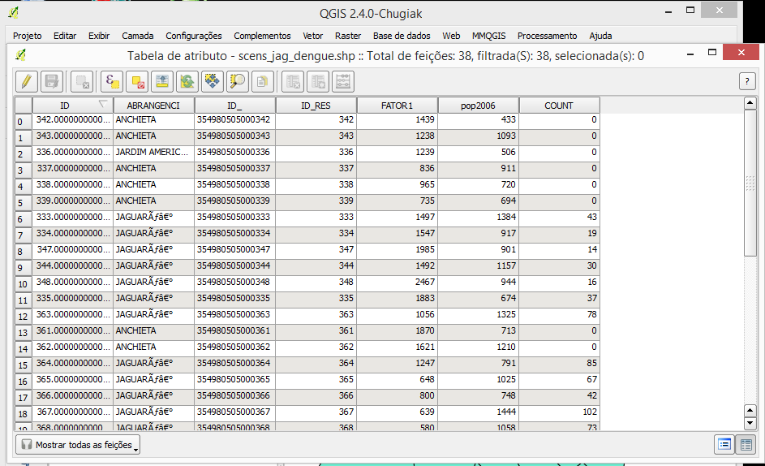
A operação ‘Coleta’ resultou em uma contagem de casos de dengue para casa um dos setores censitários.

Slide 11
Cálculo da taxa de incidência e mapa temático
Abra a tabela de atributos do layer ‘scens_jag_dengue’, habite sua edição, vá no botão ‘Abrir calculadora de campo’ e crie uma nova variável correspondente às taxas de incidência de dengue (casos *100000.0 / pop2006). [observe o ‘ponto’ depois do 100000]
Vá em propriedade do layer ‘scens_jag_dengue’ e faça um mapa temático da taxa de incidência.
Deixar a categoria todos os setores com taxa nula na mesma categoria.

Slide 12
Plugin Mapa de calor - Kernel
Vá em ‘Raster’ e em ‘Mapa de calor’. Se não estiver disponível, carregue-o via ‘Complementos’.
Na janela ‘Complemento mapa de calor’, escolha na ‘Camada de pontos de entrada’ o layer ‘den_jan_mai_06’.
Na janela ‘Raster de saída’ de um caminho e um nome (kernel_dengue) para o novo layer que será criado.
Estabeleça como raio, 200 m (raio de voo do vetor)
Clique em OK!

Slide 13
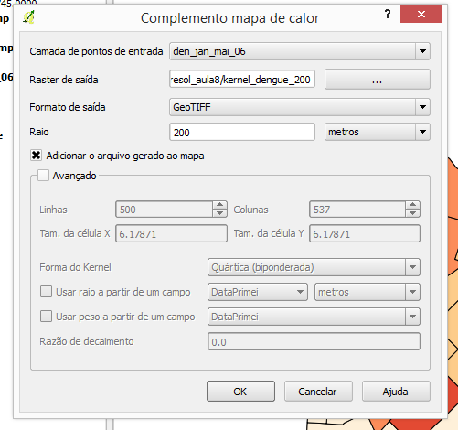

Slide 14
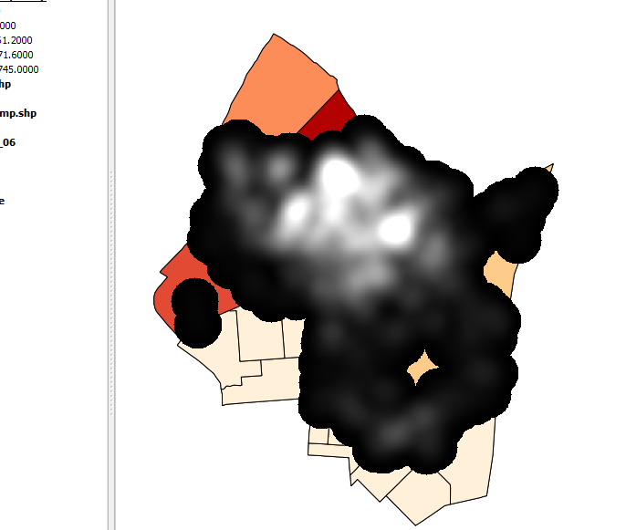
Mapa resultante em preto e branco. Para colocar cor no mapa, clique com botão direito no mapa kernel, vá em propriedades, escolha falsa-cor, escolha uma banda e produza o mapa temático.

Slide 15
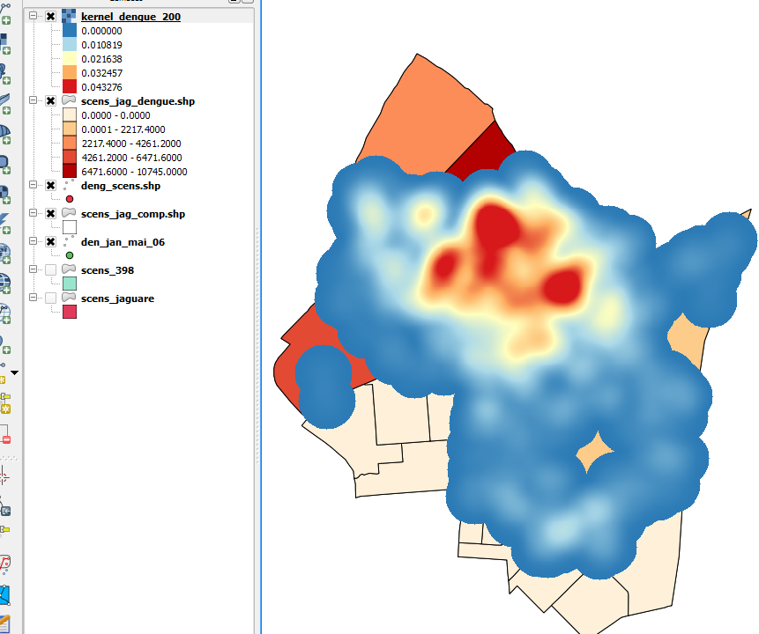
Comparar o mapa do kernel com o mapa temático das taxas de incidência.
Fazer dois novos mapas kernel com raio de 300 e 500 metros e ver o que acontece

